Slide 1
TRƯỜNG TIỂU HỌC PHÚC LỢI
TIẾNG VIỆT 1

Slide 2
TIẾT 3

Slide 3
5
Chọn từ ngữ để hoàn thiện câu và viết câu vào vở.
mặt trời
lục tục
hót
tia nắng
gáy
a. Những buổi sáng mở đầu một ngày mới.
(…)
b. Mấy chú chim chích choè đang vang trên cành cây.
(…)

Slide 4

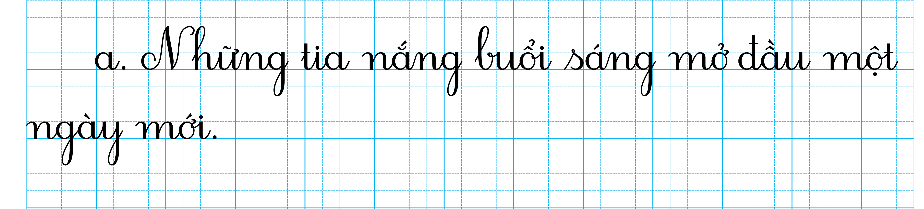

VIẾT

Slide 5
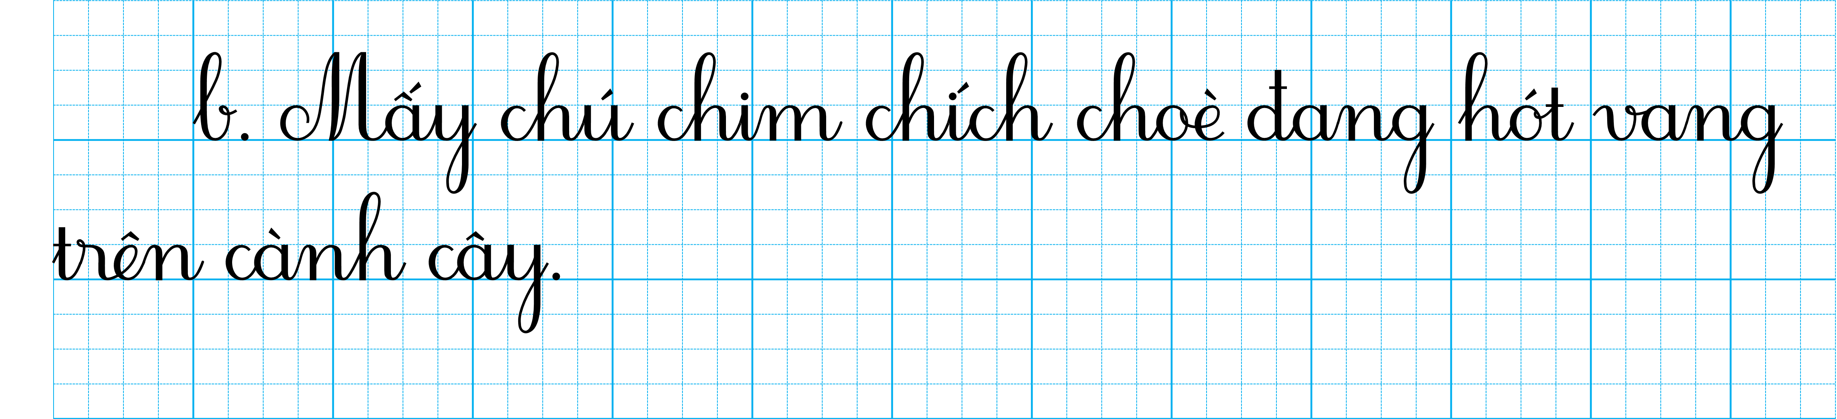
VIẾT

Slide 6
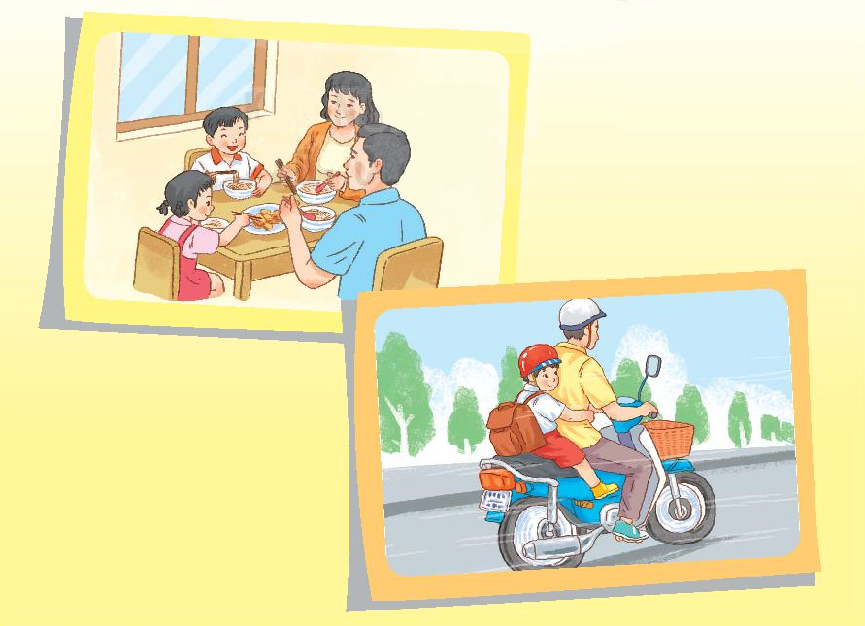
6
Quan sát tranh và dùng từ ngữ trong khung để nói theo tranh
buổi sáng
bố
mẹ
em
Notes:
Buổi sáng, bố, mẹ, em gái và em cùng nhau ăn sáng. Sau đó, bố chở em đến trường.

Slide 7
TIẾT 4

Slide 8
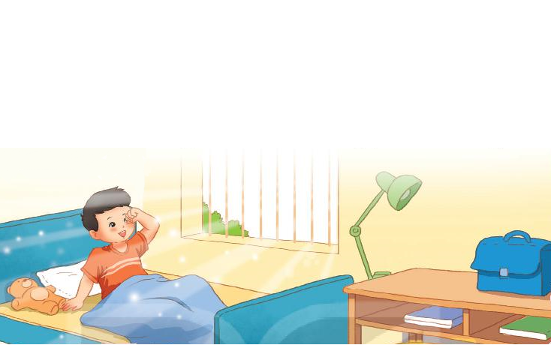
7
NGHE VIẾT
Nắng chiếu vào tổ chim. Chim bay ra khỏi tổ, cất tiếng hót. Nắng chiếu vào tổ ong. Ong bay đi kiếm mật. Nắng chiếu vào nhà, gọi bé thức dậy đến trường.

Slide 9
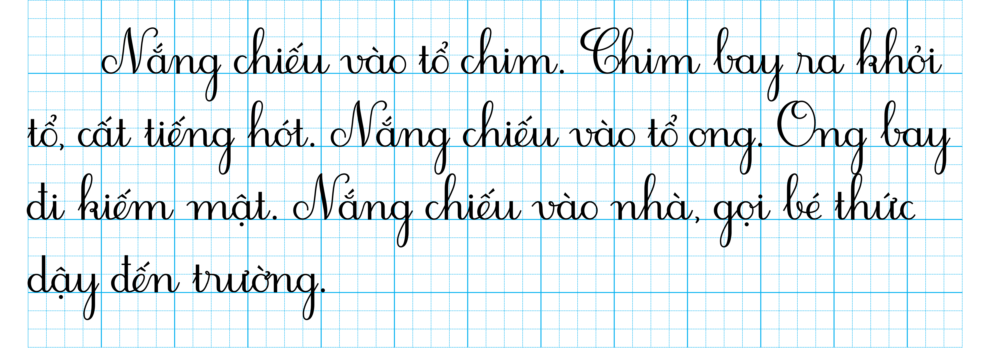
7
NGHE VIẾT
Notes:
Viết lùi đầu dòng. Viết hoa chữ cái đầu câu, kết thúc câu có dấu chấm.

Slide 10
8
Tìm trong hoặc ngoài bài đọc Ngày mới bắt đầu từ ngữ ngữ có tiếng chứa vần iêu, iu, uông, uôn.
iêu
uông
iu
uôn
Notes:
iêu: - Trong bài TĐ: chiếu
-Ngoài bài TĐ: tấm chiếu, miếu thờ, hạt tiêu, xiêu vẹo, điếu thuốc, thời khóa biểu, cây liễu…
iu: - Trong bài TĐ:
-Ngoài bài TĐ: cái rìu, bé xíu, vướng víu, chịu thua…
uông: - Trong bài TĐ: chuồng
-Ngoài bài TĐ: cái chuông, thuồng luồng, cuống quít, rau muống, chèo xuồng…
uôn: - Trong bài TĐ:
-Ngoài bài TĐ: muộn học, bánh cuốn, suôn sẻ, mưa tuôn, khuôn gỗ…

Slide 11
8
Tìm trong hoặc ngoài bài đọc Ngày mới bắt đầu từ ngữ ngữ có tiếng chứa vần iêu, iu, uông, uôn.
chiếu
iêu
…
Notes:
iêu: - Trong bài TĐ: chiếu
-Ngoài bài TĐ: tấm chiếu, miếu thờ, hạt tiêu, xiêu vẹo, điếu thuốc, thời khóa biểu, cây liễu…
iu: - Trong bài TĐ:
-Ngoài bài TĐ: cái rìu, bé xíu, vướng víu, chịu thua…
uông: - Trong bài TĐ: chuồng
-Ngoài bài TĐ: cái chuông, thuồng luồng, cuống quít, rau muống, chèo xuồng…
uôn: - Trong bài TĐ:
-Ngoài bài TĐ: muộn học, bánh cuốn, suôn sẻ, mưa tuôn, khuôn gỗ…

Slide 12
8
Tìm trong hoặc ngoài bài đọc Ngày mới bắt đầu từ ngữ ngữ có tiếng chứa vần iêu, iu, uông, uôn.
…
iu
…
Notes:
iêu: - Trong bài TĐ: chiếu
-Ngoài bài TĐ: tấm chiếu, miếu thờ, hạt tiêu, xiêu vẹo, điếu thuốc, thời khóa biểu, cây liễu…
iu: - Trong bài TĐ:
-Ngoài bài TĐ: cái rìu, bé xíu, vướng víu, chịu thua…
uông: - Trong bài TĐ: chuồng
-Ngoài bài TĐ: cái chuông, thuồng luồng, cuống quít, rau muống, chèo xuồng…
uôn: - Trong bài TĐ:
-Ngoài bài TĐ: muộn học, bánh cuốn, suôn sẻ, mưa tuôn, khuôn gỗ…

Slide 13
8
Tìm trong hoặc ngoài bài đọc Ngày mới bắt đầu từ ngữ ngữ có tiếng chứa vần iêu, iu, uông, uôn.
…
uông
…
Notes:
iêu: - Trong bài TĐ: chiếu
-Ngoài bài TĐ: tấm chiếu, miếu thờ, hạt tiêu, xiêu vẹo, điếu thuốc, thời khóa biểu, cây liễu…
iu: - Trong bài TĐ:
-Ngoài bài TĐ: cái rìu, bé xíu, vướng víu, chịu thua…
uông: - Trong bài TĐ: chuồng
-Ngoài bài TĐ: cái chuông, thuồng luồng, cuống quít, rau muống, chèo xuồng…
uôn: - Trong bài TĐ:
-Ngoài bài TĐ: muộn học, bánh cuốn, suôn sẻ, mưa tuôn, khuôn gỗ…

Slide 14
8
Tìm trong hoặc ngoài bài đọc Ngày mới bắt đầu từ ngữ ngữ có tiếng chứa vần iêu, iu, uông, uôn.
…
uôn
…
Notes:
iêu: - Trong bài TĐ: chiếu
-Ngoài bài TĐ: tấm chiếu, miếu thờ, hạt tiêu, xiêu vẹo, điếu thuốc, thời khóa biểu, cây liễu…
iu: - Trong bài TĐ:
-Ngoài bài TĐ: cái rìu, bé xíu, vướng víu, chịu thua…
uông: - Trong bài TĐ: chuồng
-Ngoài bài TĐ: cái chuông, thuồng luồng, cuống quít, rau muống, chèo xuồng…
uôn: - Trong bài TĐ:
-Ngoài bài TĐ: muộn học, bánh cuốn, suôn sẻ, mưa tuôn, khuôn gỗ…

Slide 15
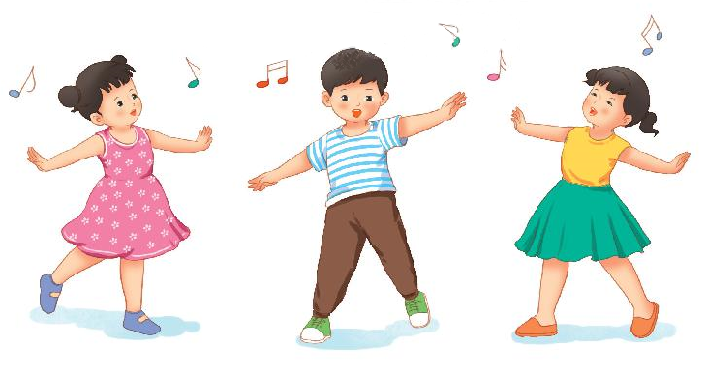
9
Hát một bài và cùng nhau vận động theo nhịp điệu của bài hát:

Slide 16







